Slide 1

Наставничество

Slide 2
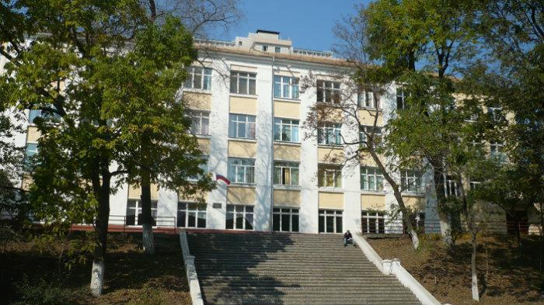
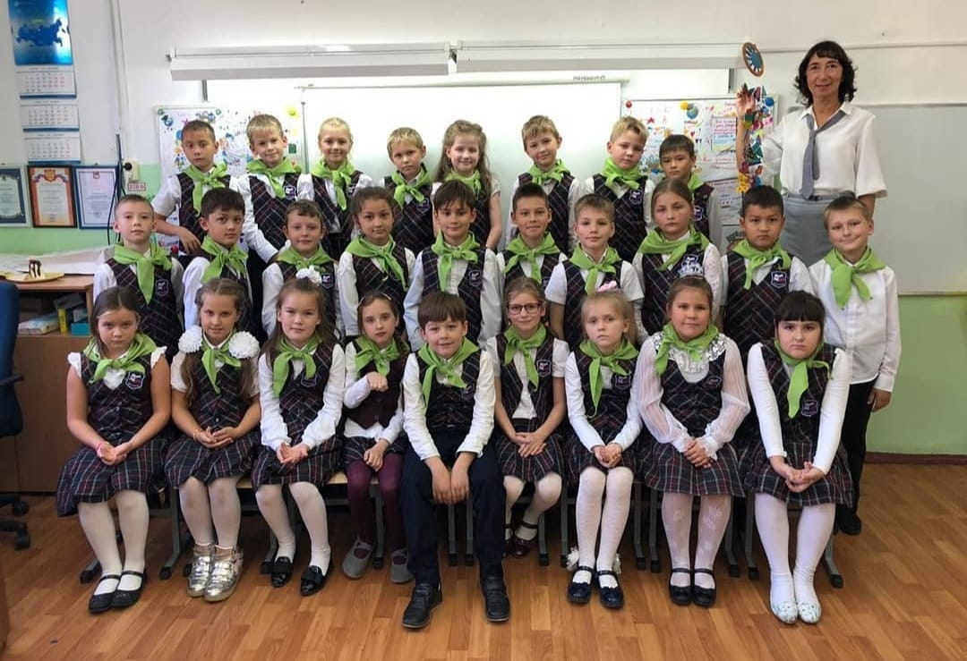
МБОУ “Центр Образования №28” г. Владивосток

Slide 3
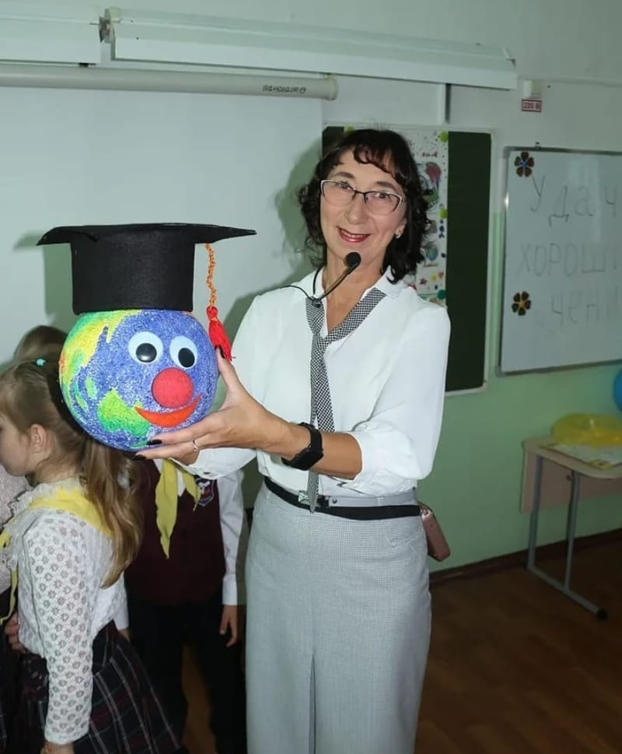
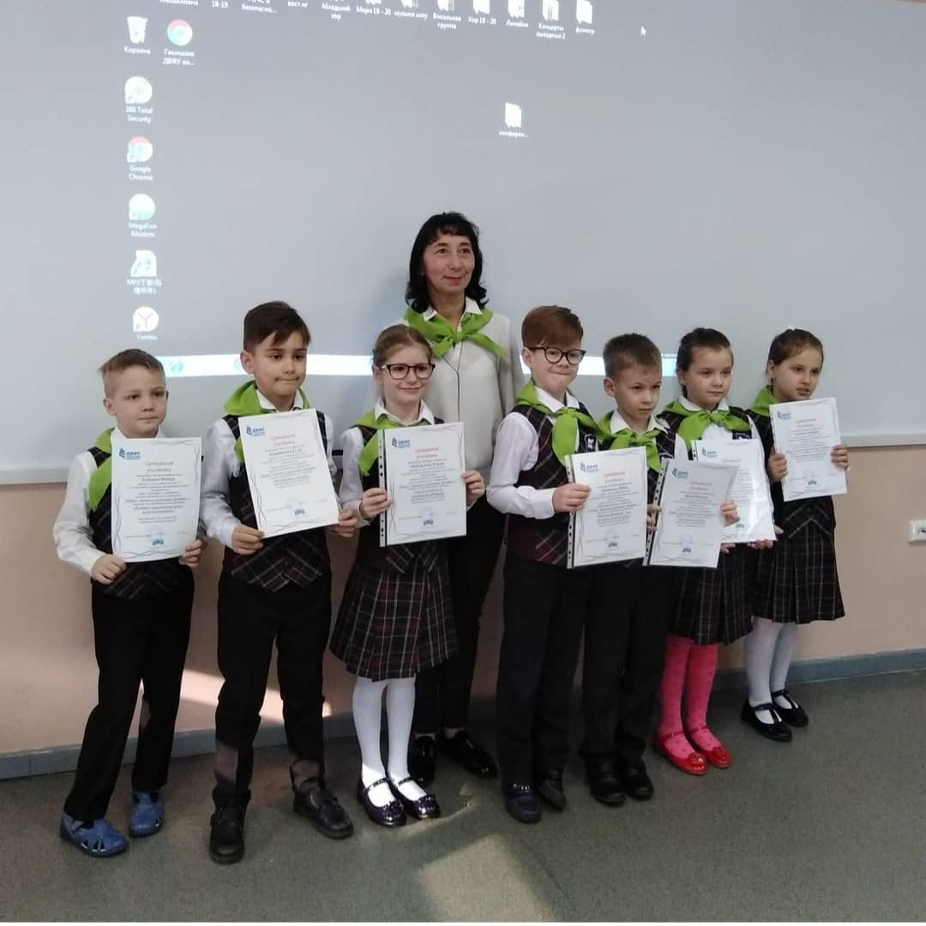
Белозёрова
Виктория Павловна
учитель начальных классов

Slide 4

Наставничество актуально, так как это технология интенсивного развития личности, которая позволяет сформировать необходимые компетенции , навыки и ценности через передачу знаний и реального опыта.

Slide 5


Ученик-ученик

Slide 6

I этап - 3 года
1 класс + 8 класс
II этап - 4 года
5 класс + студенты
ШКОЛА
III этап - 3 года
студенты + взрослые

Slide 7
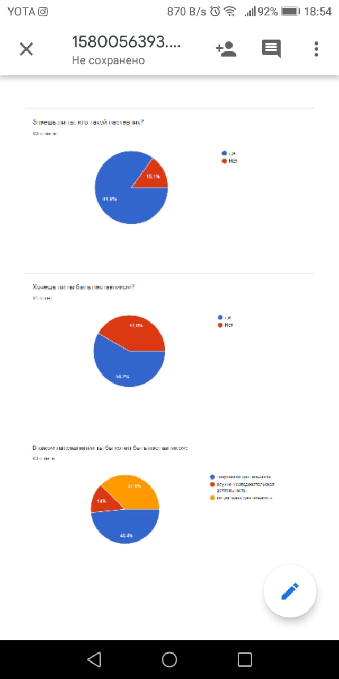
Ученики 8-11 класс: 91 человек
Вопрос:
Хочешь ли ты быть наставником
ДА - 60%

Slide 8
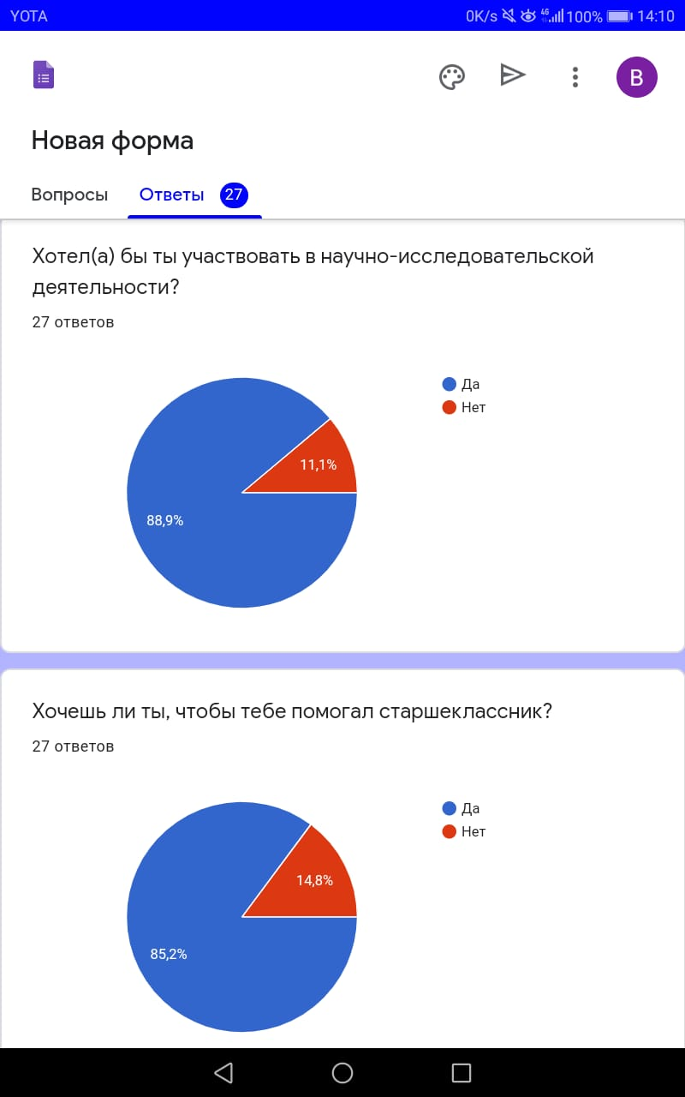
Ученики 1 класса: 27 человек
Вопрос:
Хочешь ли ты, чтобы тебе помогал наставник старшеклассник?
ДА - 85%

Slide 9
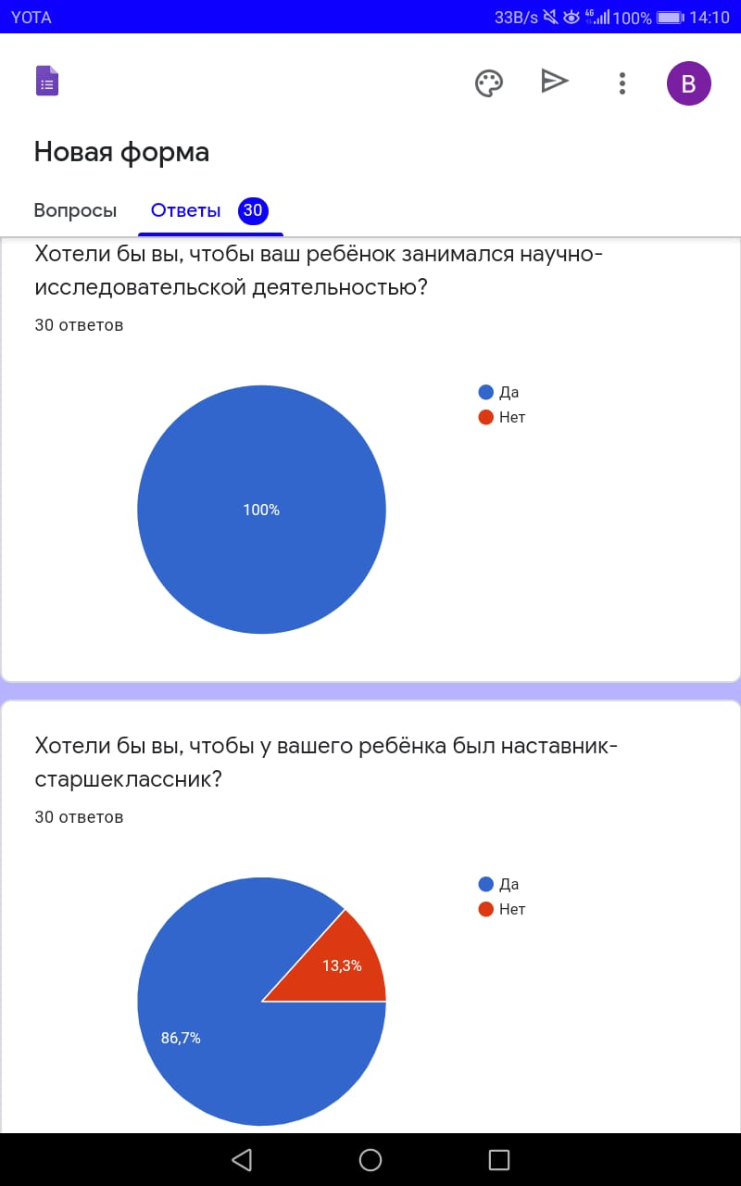
Родители: 30 человек
Вопрос:
Хотели бы вы чтобы у вашего ребенка был наставник старшеклассник?
ДА - 87%
Notes:
Расскажите, что вы конкретно сделали: запустили опрос? сделали страницу в соц сети? провели мероприятие? нашли выпускников

Slide 10


Формирование пар и групп

Slide 11

Обучение наставников

Slide 12
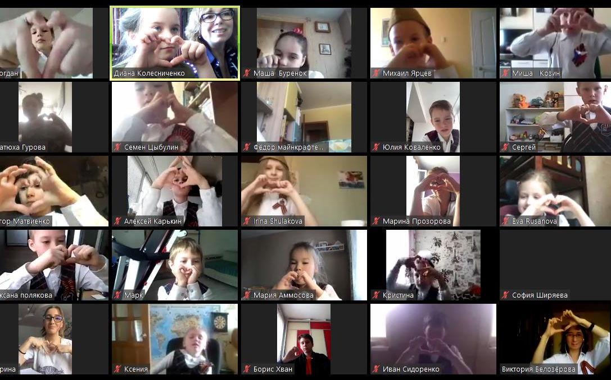
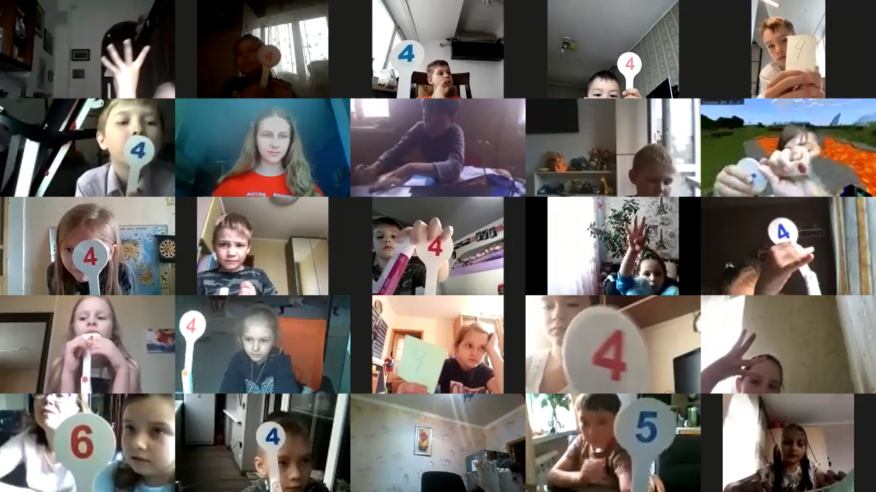
27 апреля
всероссийский
“Урок Победы” в Zoom
28 апреля
математическая разминка от старшеклассников

Slide 13
Создана
Модель наставничества
Знакомство
1кл+8кл
Родительское собрание
онлайн
СДЕЛАНО в 2019-2020
Два совместных
онлайн урока
Классный час
в 8 классе
Анкетирование
1кл +родителей,
8кл и студентов ДВФУ

Slide 14

Проведено в 2019-20 учебнгм году:
собрание родителей первоклассников на платформе Zoom
классный час для восьмиклассников
на платформе Zoom
анкетирование старшеклассников, первоклассников и их родителей через гугл формы в соцсетях (Instagram)

Slide 15
Проведено в 2020-21 учебном году:
Созданы пары и группы- наставники и наставляемые (могут быть постоянными или временными)
Пары наставник-наставляемый работают
Проведены мероприятия при помощи и поддержке наставников

Slide 16
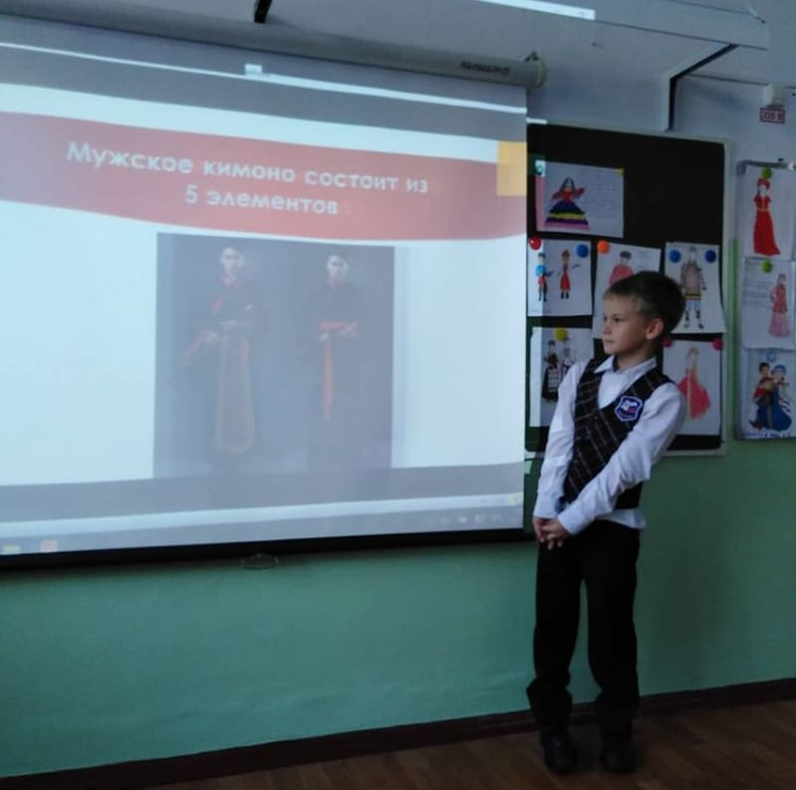
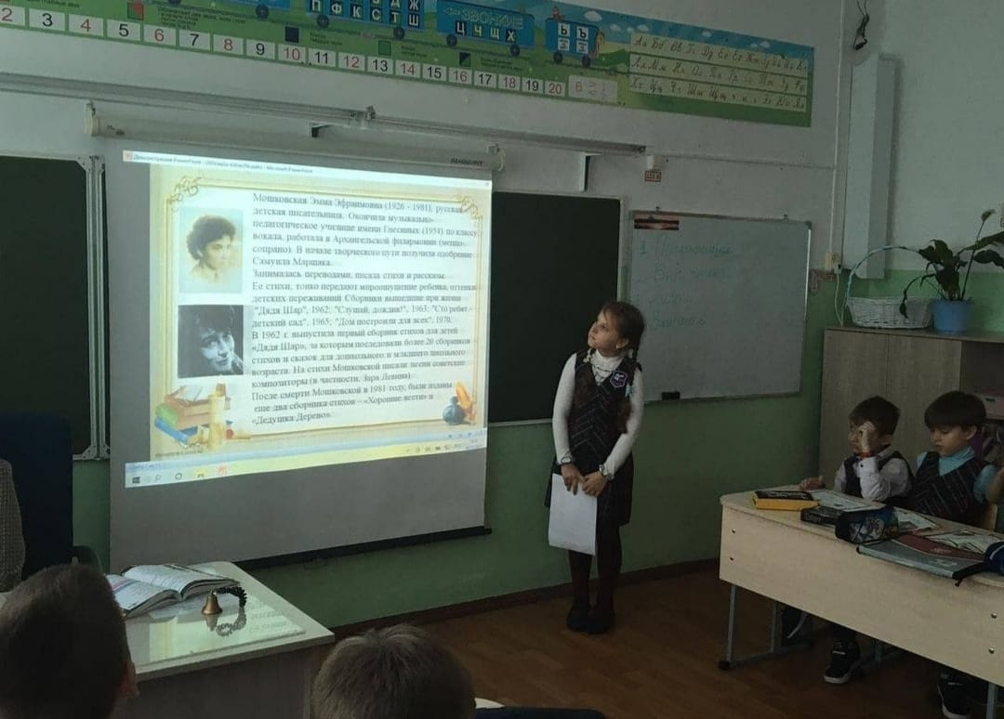
Подготовка презентаций, докладов

Slide 17
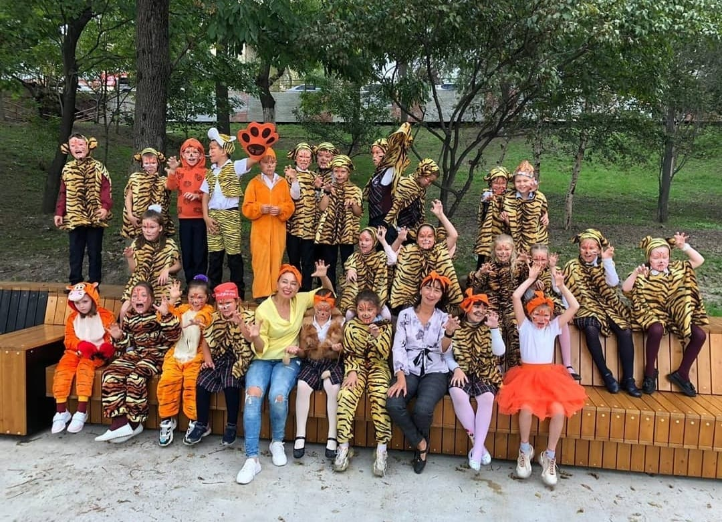
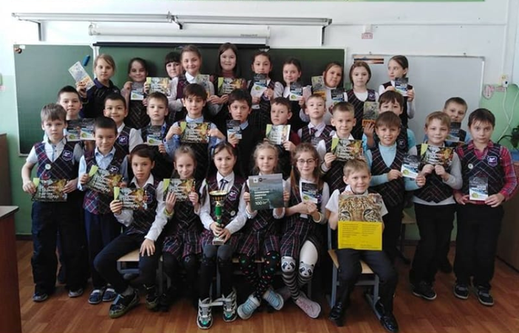
Участие в конкурсах «Тигриная семья», евразийский учёт птиц (1 место в регионе)

Slide 18
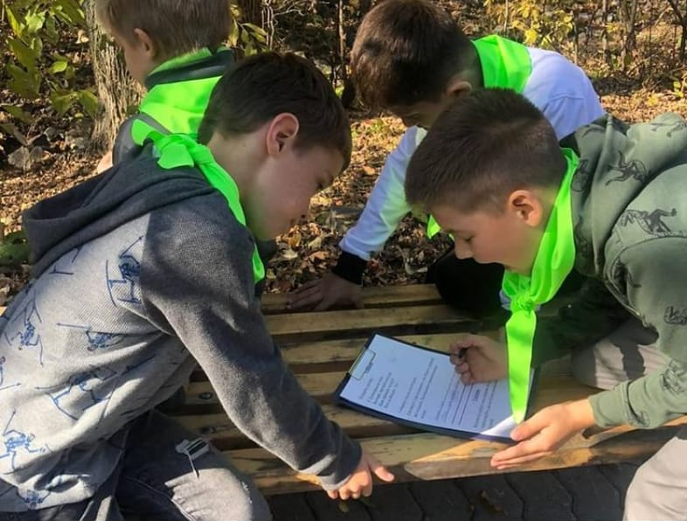
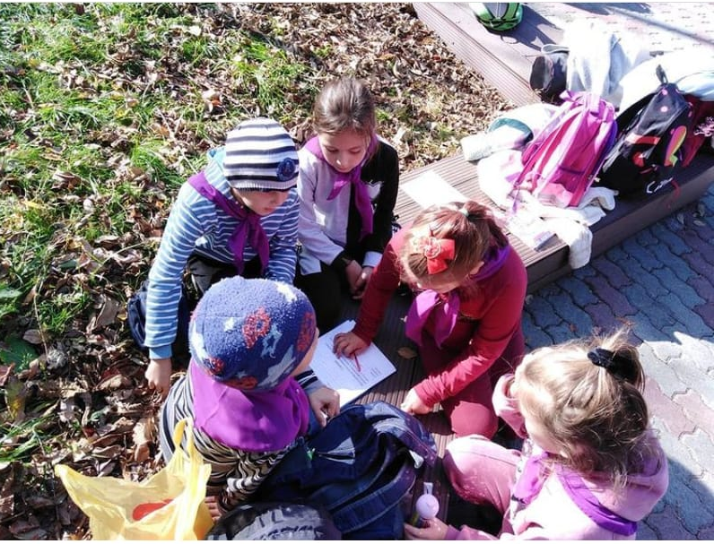
Организация уроков вне стен школы

Slide 19
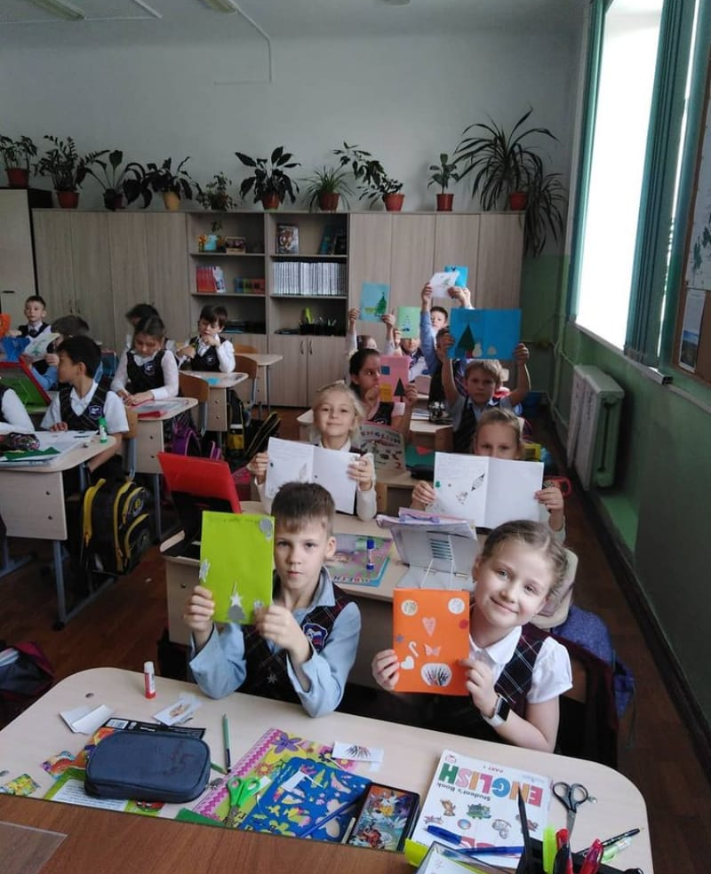
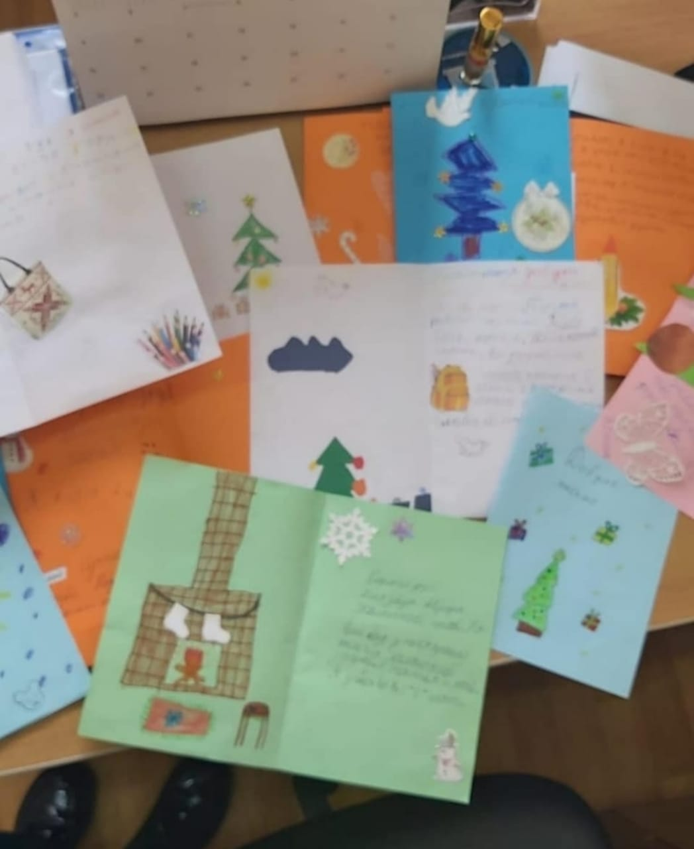
Акция «Доброе письмо»

Slide 20
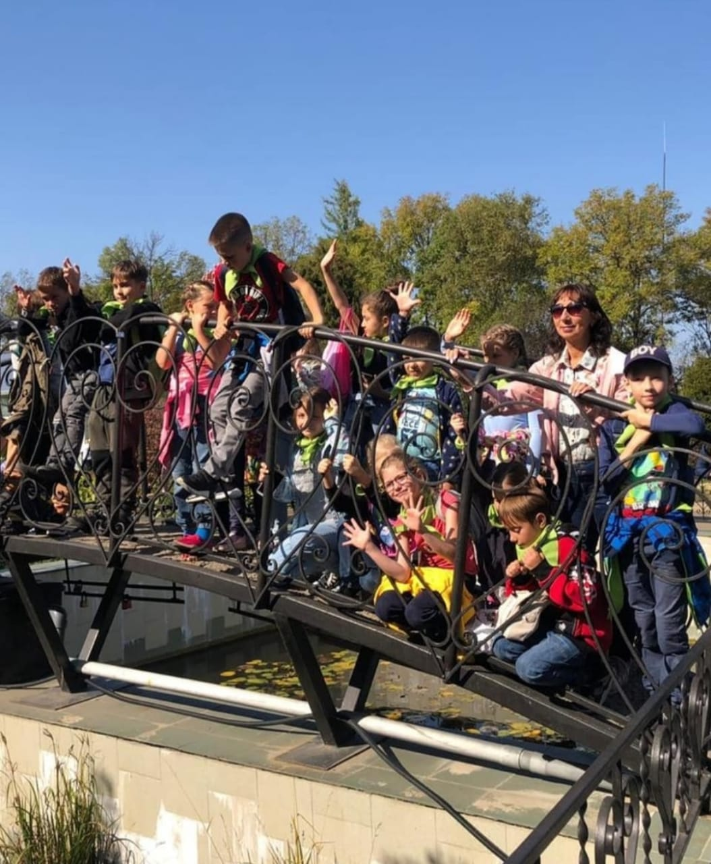
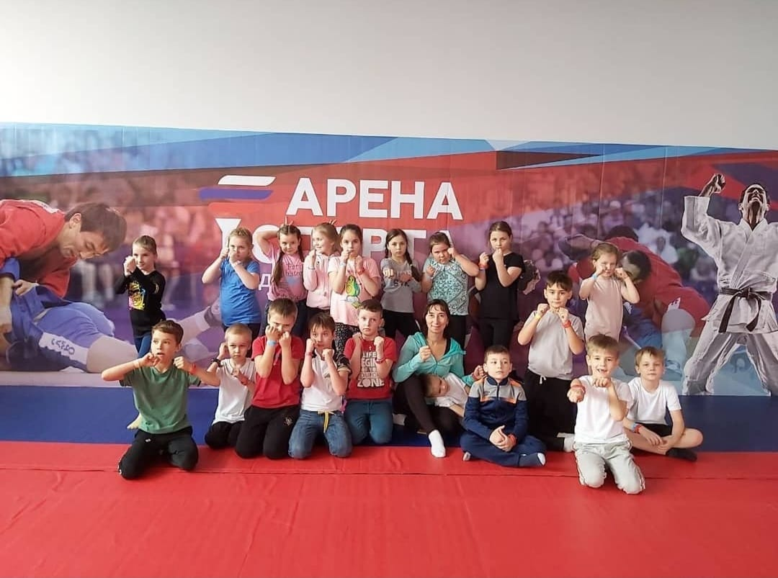
Совместный отдых

Slide 21
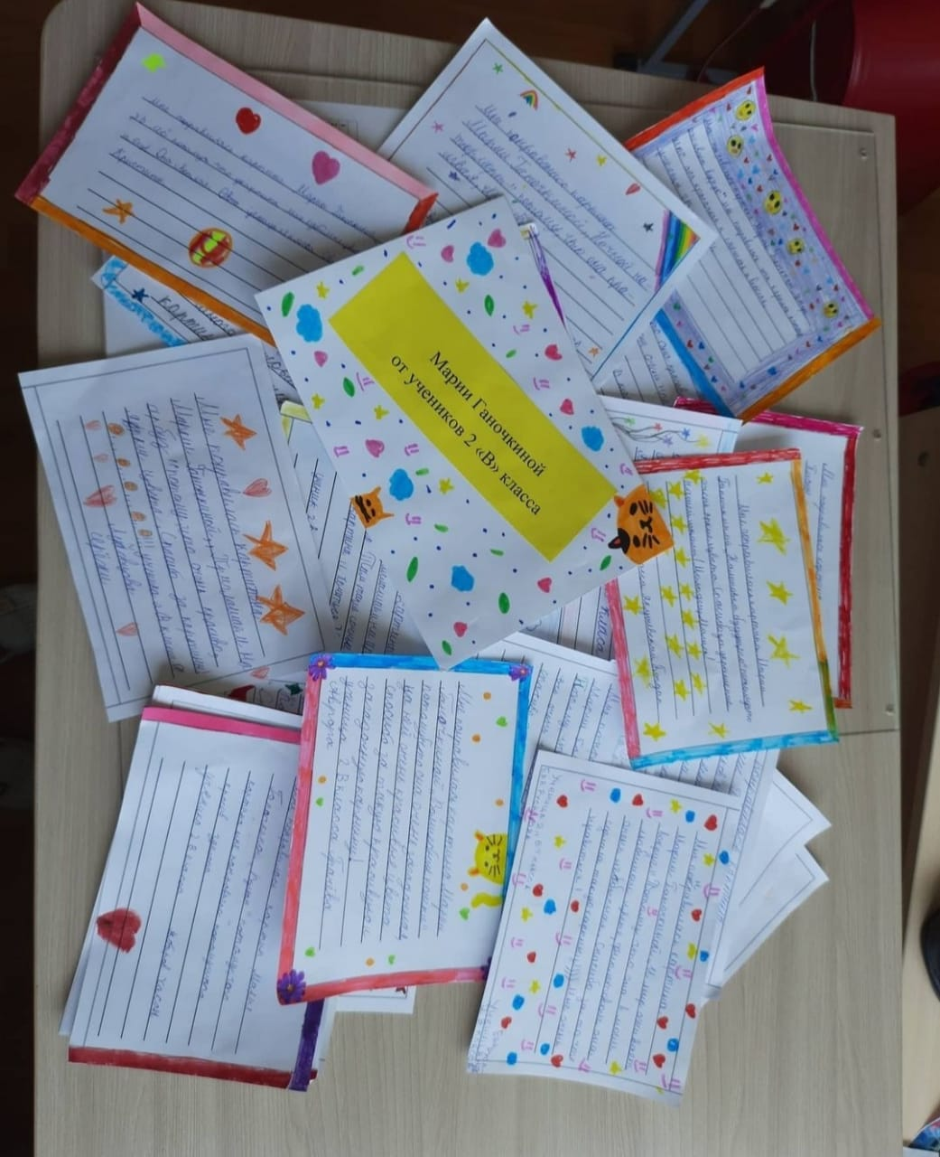
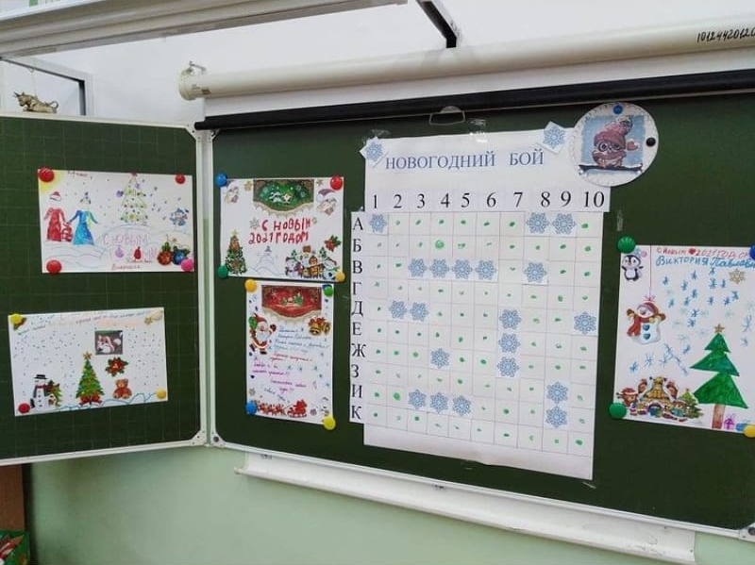
Помощь в подготовке внеклассных мероприятий

Slide 22
Повышается мотивация
к самообразованию
Увеличивается интерес к школьной жизни
Результаты
Появляются вертикальные
связи между разновозрастными параллелями
Notes:
Вы сделали что-то конкретное на Весенней школе, что вы из этого поняли? Например, вы создали страницу в инстаграме, поняли, что это отличная площадка для общения с выпускниками. Или вы провели опрос, но он не дал результатов, его надо менять. Этот пункт важен, потому что вы расскажете другим командам о своем опыте и впечатлениях

Slide 23
Методология наставничества
https://drive.google.com/file/d/1Yga585W4YqE_p74fwkxHmniq5rnb-wdf/view?usp=sharing

